Slide 1
Pascal

Slide 2
Wstęp
Program strukturalny – problemy rozwiązywane metodą „top-down”(od szczegółu do ogółu)
Konstruowany bez instrukcji skoku
Instrukcje wykonywane są sekwencyjnie

Slide 3
Język Pascal
Zawiera kompilator języka TURBO PASCAL
Połączony ekranowy edytor tekstu
Debugger – program do usuwania usterek

Slide 4
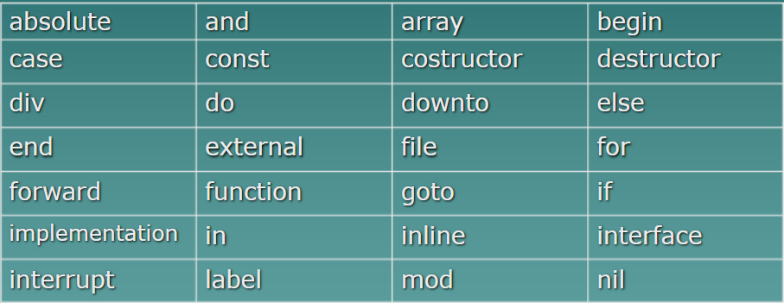
Słowa Kluczowe

Slide 5
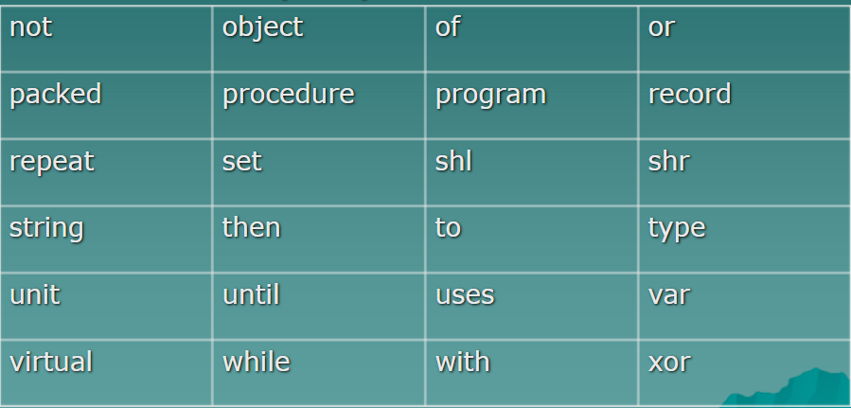
Słowa Kluczowe cd.

Slide 6
Priorytety działań
1. Operacje w nawiasach
2. Operatory zmiany znaku i logiczne NOT
3. *, /, div, mod, AND
4. +, -, OR
5. =, <>, <, >, <=, >=
Gdy zastosowane są operatory tego samego poziomu, to są one wykonywane od lewej do prawej

Slide 7
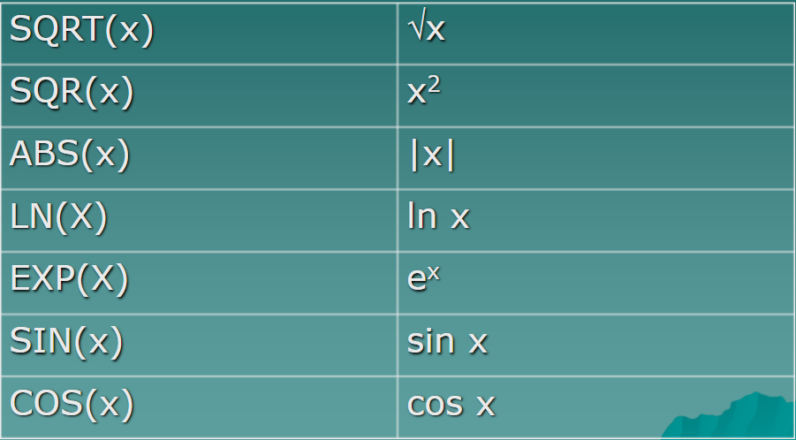
Funkcje arytmetyczne

Slide 8
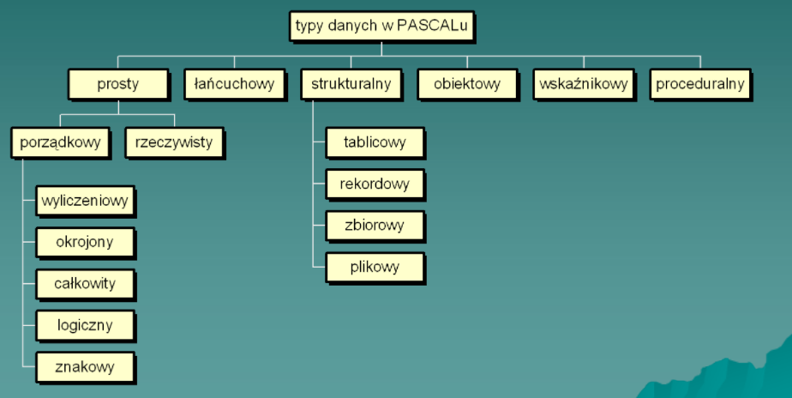
Klasyfikacja typów danych

Slide 9
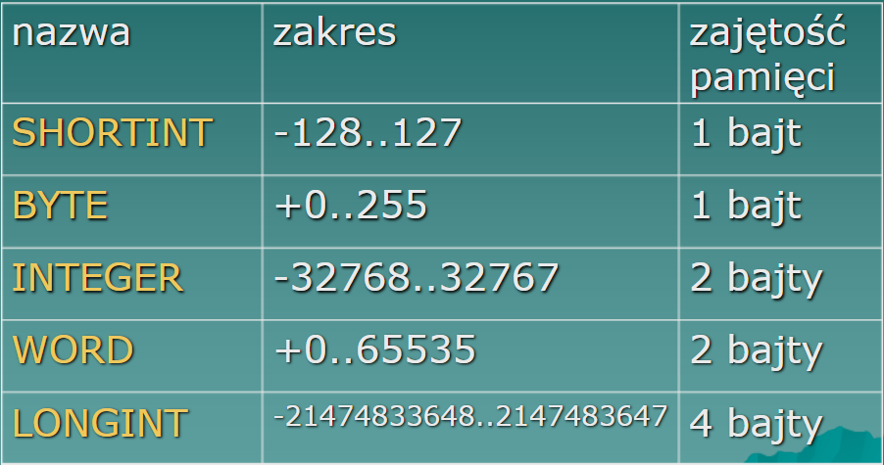
Typ całkowity

Slide 10
Struktura programu
Program nazwa_programu;
Część opisowa (deklaracja zmiennych)
BEGIN
Instrukcje wykonawcze
END.

Slide 11
Deklaracje
USES – wykaz modułów (biblioteki funkcji i procedur) np. USES CRT
CONST – deklaracja stałych
TYPE – deklaracja typów
VAR – deklaracja zmiennych
PROCEDURE, FUNCTION – deklaracja procedur i funkcji

Slide 12
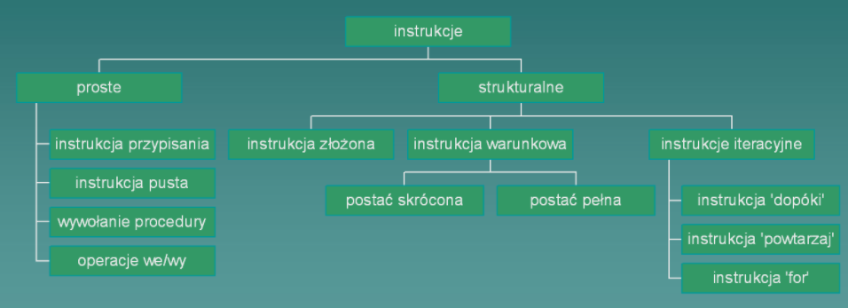
Instrukcje

Slide 13
Wprowadzanie danych
READ(lista_we) – wprowadza dane z klawiatury do zadeklarowanych zmiennych w lista_we
READLN(lista_we) – tak jak powyżej, tylko że przechodzi do następnego wiersza

Slide 14
Wyprowadzanie danych
WRITE (lista_wy) – wyprowadza dane na ekran elementy zawarte w lista_wy
WRITELN(lista_wy) – tak jak powyżej, tylko że przechodzi do następnego wiersza

Slide 15
Instrukcja złożona
Grupa instrukcji jest traktowana przez PASCAL jako jedna całość
BEGIN
Instrukcja1;instrukcja2……instrukcja n;
END.

Slide 16
Instrukcja warunkowa
Pozwala na podejmowanie decyzji
IF warunek THEN instrukcja;
Warunek – wyrażenie typu BOOLEAN
Instrukcja – dowolna jedna instrukcja programu PASCAL
Instrukcja wykona się tylko i wyłącznie przy wartość TRUE.

Slide 17
Instrukcja warunkowa cd.
IF warunek THEN instrukcja1 ELSE instrukcja2;
Instrukcja1 wykona się tylko i wyłącznie przy wartość TRUE. Przy wartości FALSE wykona się instrukcja2.

Slide 18
KONIEC

